Slide 1
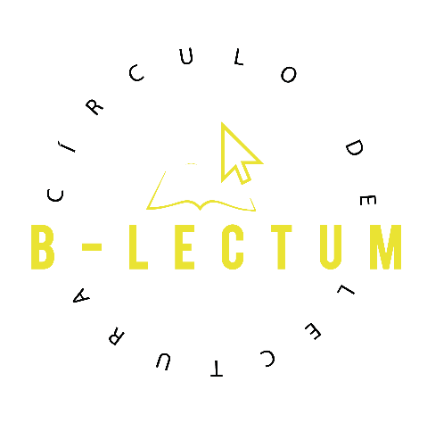
B-LECTUM: CÍRCULO DE LECTURA MEDIADAS CON TIC
Presenta: Marco Antonio Martínez González

Slide 2
Problema
México lugar 48 de 65 en habilidad lectora.
Lectura por obligación
Justificación
UNESCO: TIC
Competencia Lectora
-

Slide 3
“Mientras el corazón lata, mientras la carne palpite, no me explico que un ser dotado de voluntad se deje dominar por la desesperación”
Julio Verne

Slide 4
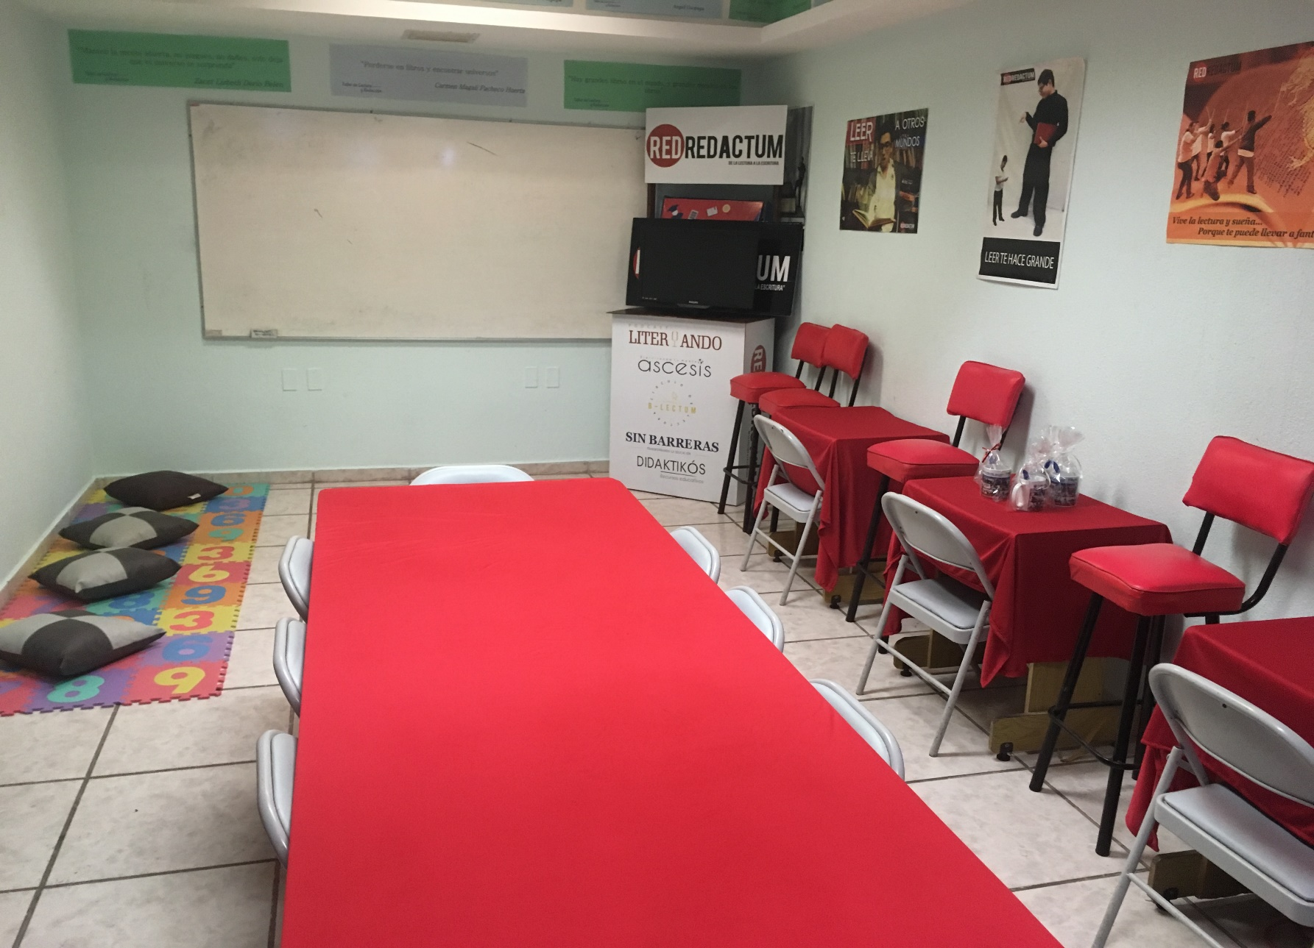

Slide 5
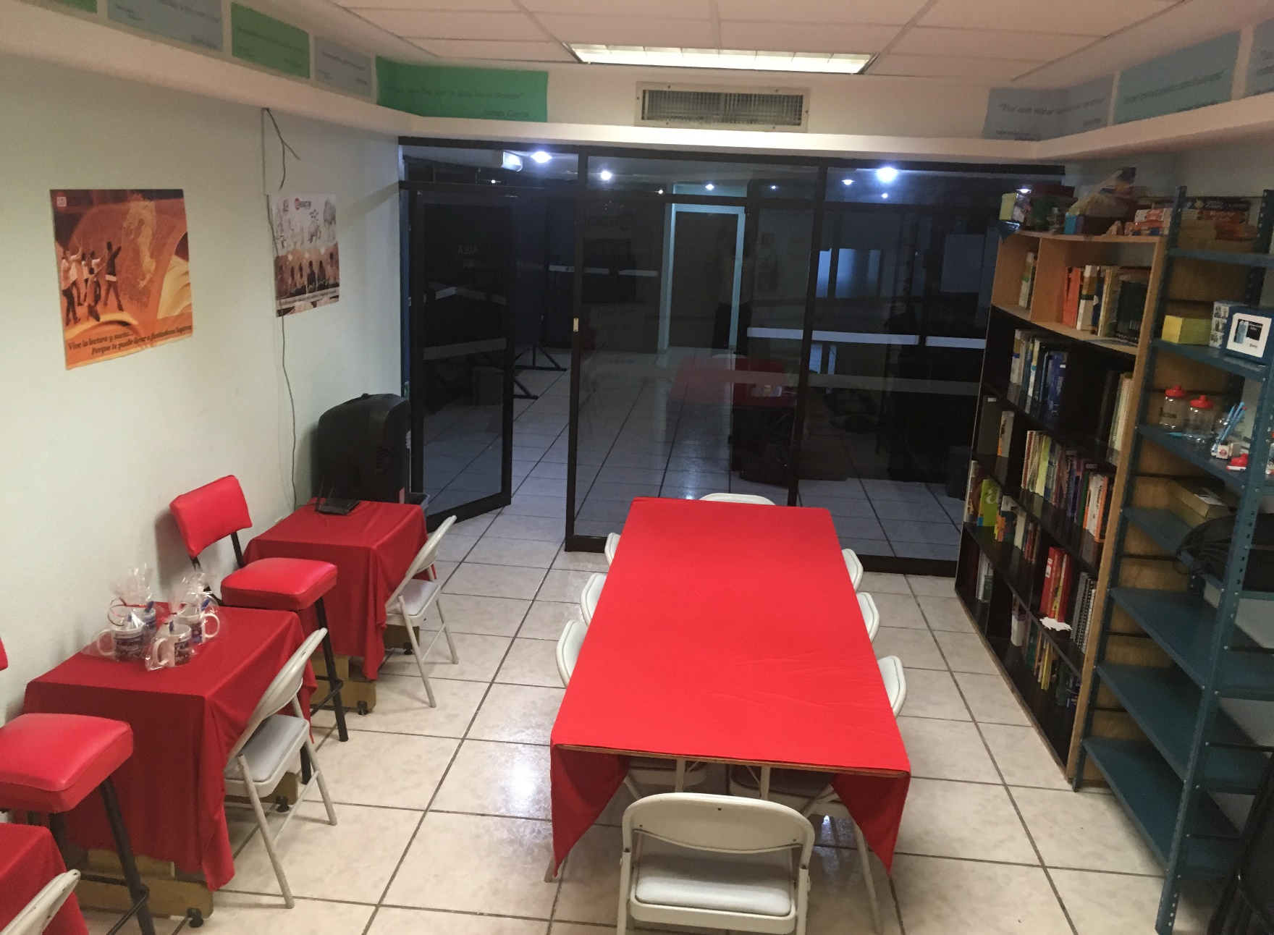

Slide 6

Diseño Metodológico
Aspectos generales
Estrategias
Jóvenes de educación media superior con un rango de edad de 15 a 18 años.
10 sesiones de 90 minutos de trabajo.
Lectura multimedia (libros interactivos, trailers book, ebooks, podcast, vídeo, realidad aumentada, corridos).
Con acceso a internet y recursos tecnológicos.
Con conocimientos técnicos en las TIC.
Intercambio de ideas.
Narración oral.
Esquema de evaluación
Diagnóstico de hábitos lectores.
Registro anecdótico al cierre de la sesión.
Portafolio de evidencias (productos por sesión y bestiario digital).

Slide 7
Modelo de las sesiones
Lectura gratuita
Dinámica de presentación (lecturas)
Lectura (TIC)
Comentarios
Dinámica poslectura
Cierre

Slide 8



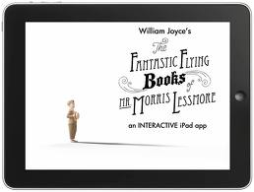
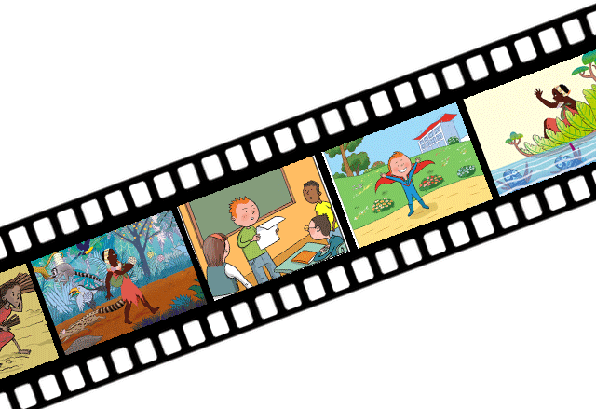

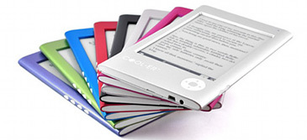
Lectura en voz alta
Viduality
Chats
Compartir libros
Vídeocuentos
Realidad aumentada
Audiolibros
Libros electrónicos

Slide 9
Algunas Lecturas
Matilda
Autopista
El gran gigante bonachon (el amigo gigante)
Roal Dalh
Francisco Hinojosa
La peor señora del mundo
Augusto Monterroso
El zorro es más sabio
La mosca que soñaba que era un águila
La rana que quería ser una rana auténtica
William Joyce
Los fantásticos libros voladores del señor Morris Lessmore

Slide 10

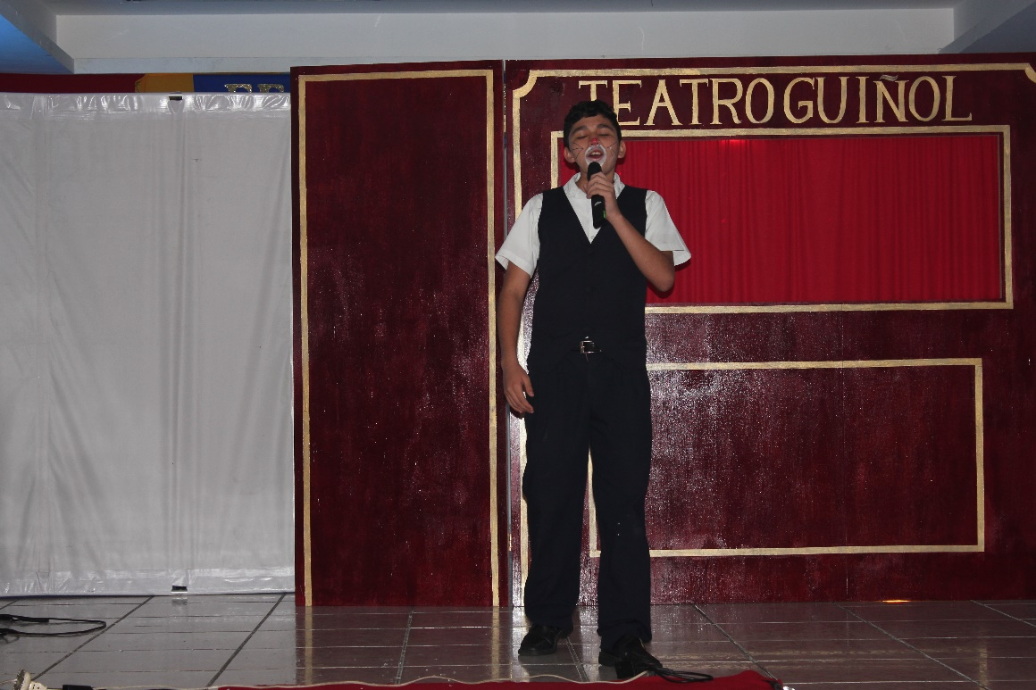
Conclusiones
Creación de una oportunidad para nuevos lectores.
Desarrollo de estrategias de lectura digitales.

Slide 11
Fuentes de consulta
Milenio. (2018). A los jóvenes mexicanos les gusta leer… pero no libros. Recuperado de http://www.vanguardia.com.mx/articulo/los-jovenes-mexicanos-les-gusta-leer-pero-no-libros
INEE. (2017). Programa para la evaluación internacional de alumnos. Recuperado de https://www.oecd.org/pisa/PISA-2015-Mexico-ESP.pdf
s.a. (2016). Marco de competencias de los docentes en materia de TIC de la UNESCO. Disponible en http://www.unesco.org/new/es/unesco/themes/icts/teachereducation/unesco-ict-competency-framework-for-teachers/
Rodríguez, M. (2009). Actividades TIC de animación a la lectura. [Entrada de blog] Recu-perado de http://www.educacontic.es/blog/actividades-tic-de-animacion-la-lectura
Mata, J. (2008). 10 ideas clave: animación a la lectura: hacer de la lectura una práctica feliz, trascendente y deseable. Barcelona: Graó.
marcomartinezdocencia@gmail.com

